Slide 1

主存管理
第7章 主存管理

Slide 2
主存管理——主要内容
主存管理概述
主存管理的功能
分区存储管理
页式存储管理
段式及段页式存储管理
1

Slide 3
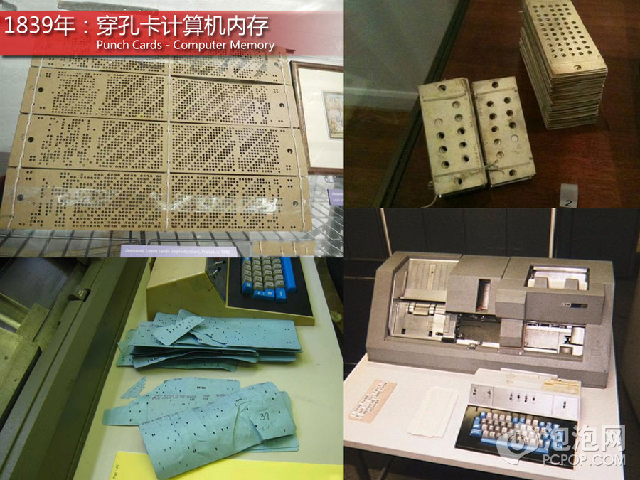
计算机存储系统的发展
主存管理——主存管理概述

Slide 4
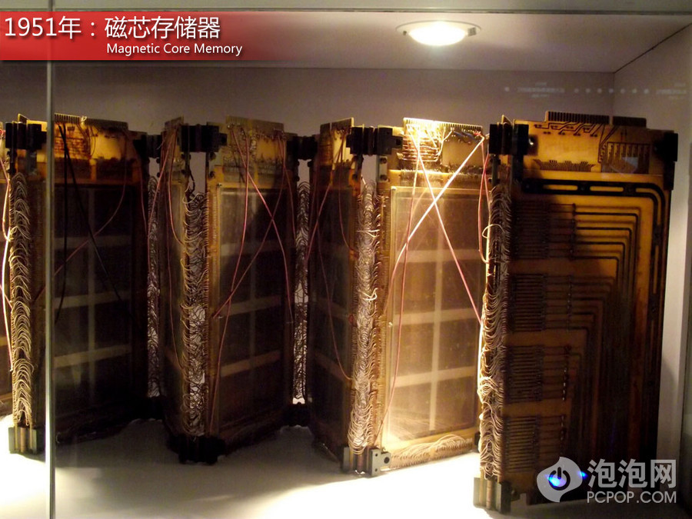
主存管理——主存管理概述

Slide 5
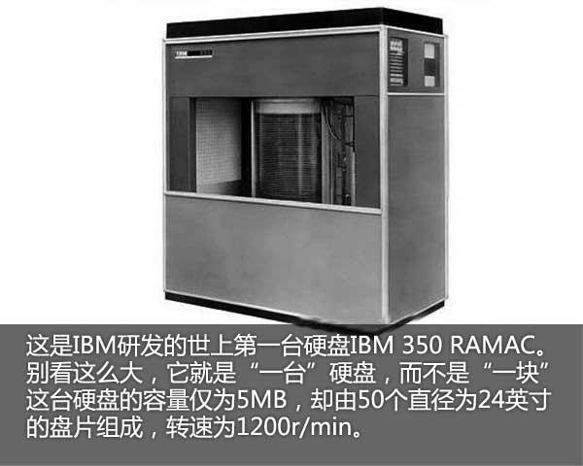
主存管理——主存管理概述
1956年，第一台硬盘，IBM 350，5MB
1973年，温彻斯特技术，IBM 3340，60MB
1979年，薄膜磁头，IBM 3370，571MB
1991年，MR(磁阻)磁头，IBM 0663-E12，GB
1997年，GMR巨磁阻效应磁头，2007年，垂直存储技术，TB

Slide 6
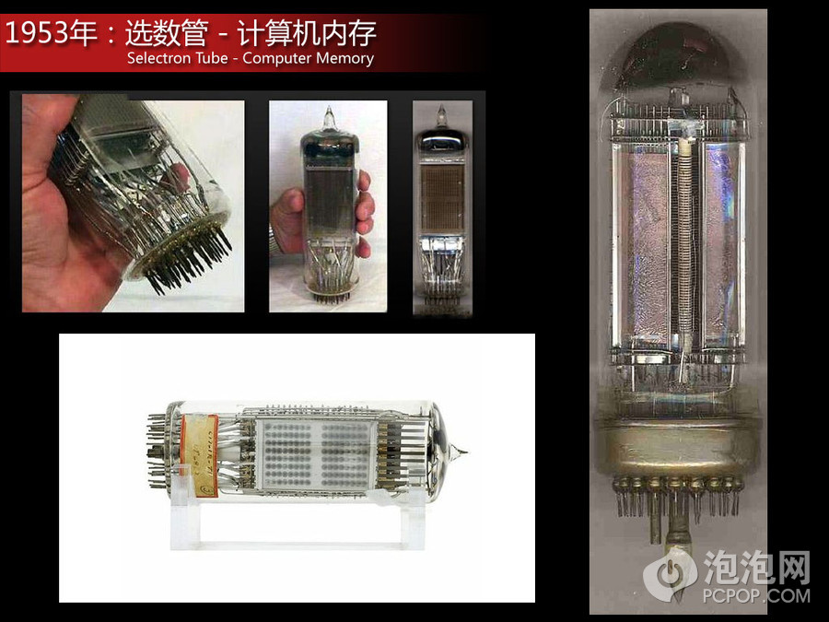
主存管理——主存管理概述

Slide 7
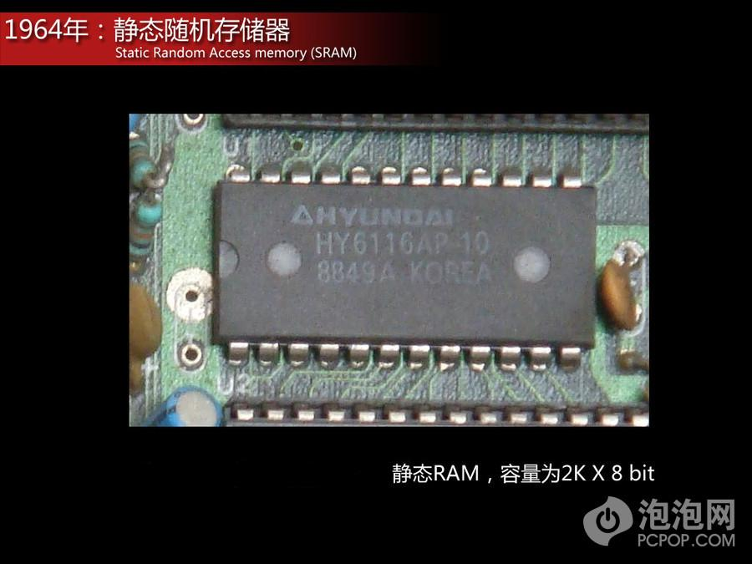
主存管理——主存管理概述

Slide 8
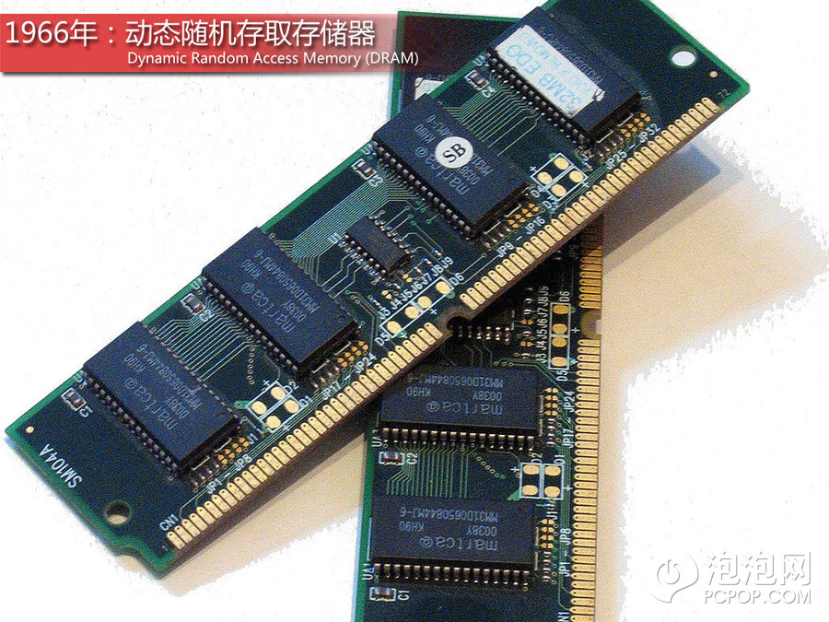
主存管理——主存管理概述

Slide 9
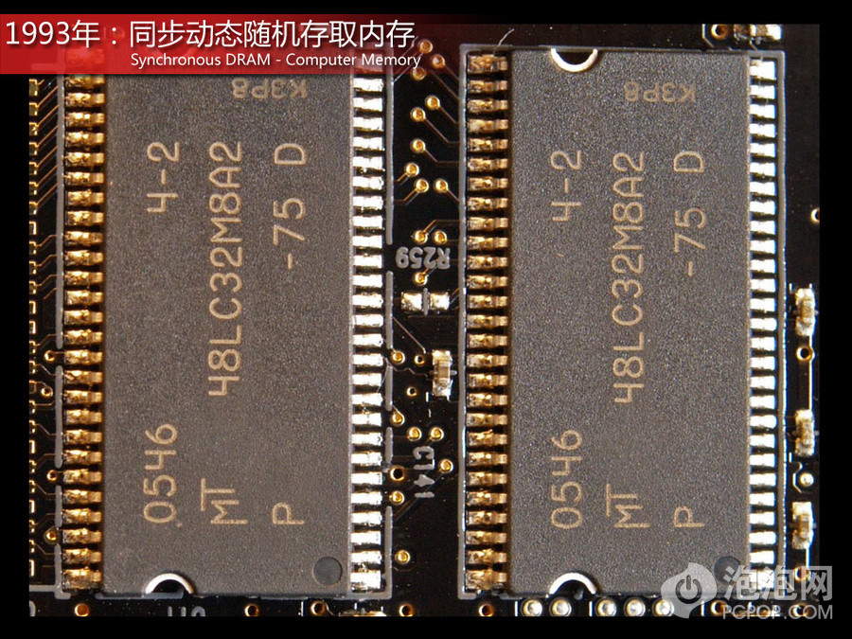
主存管理——主存管理概述

Slide 10
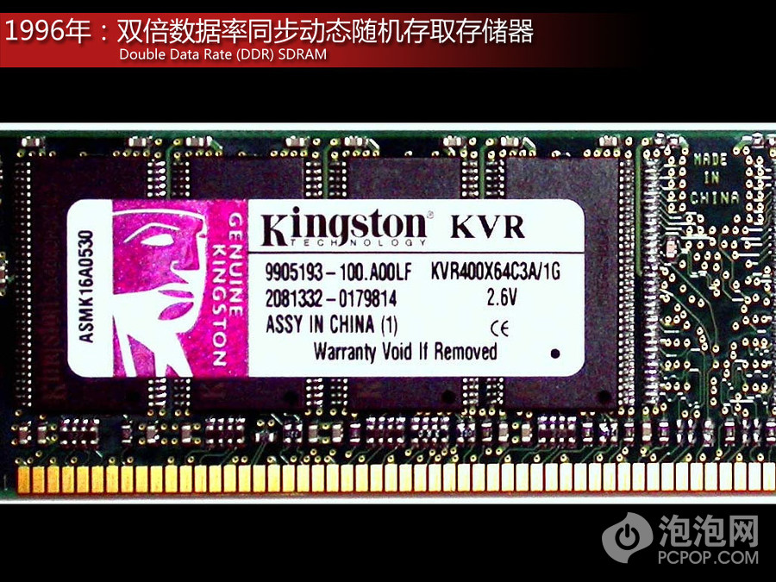
主存管理——主存管理概述

Slide 11
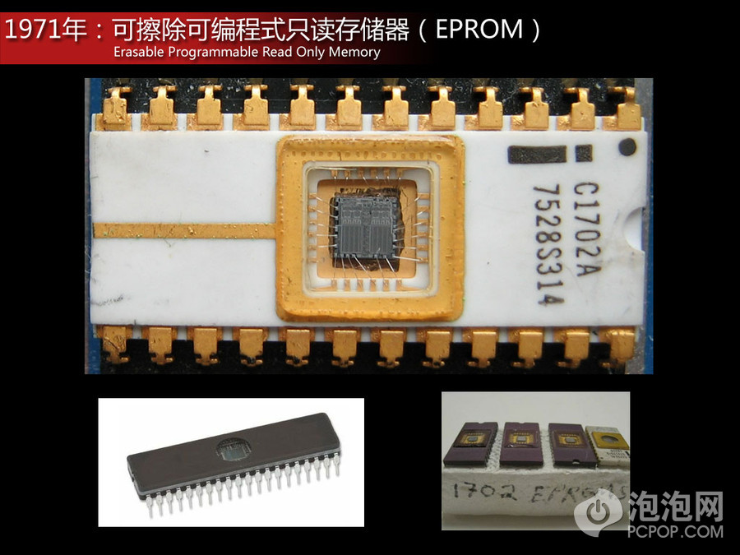
主存管理——主存管理概述

Slide 12
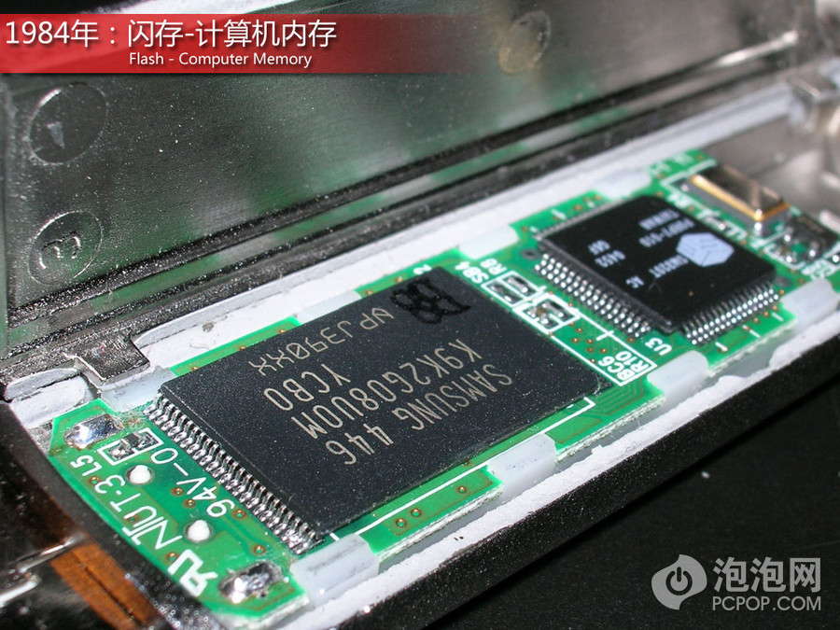
主存管理——主存管理概述

Slide 13
RAM（随机存取存储器）RAM -random access memory 随机存储器
静态存储单元（SRAM）速度快、使用简单、不需刷新、静态功耗极低；常用作Cache
动态存储单元（DRAM）定期进行刷新，集成度远高于SRAM、功耗低，价格也低
SDRAM:Synchronous Dynamic Random Access Memory，同步动态随机存储器，同步是指 Memory工作需要同步时钟
SDRAM从发展到现在已经经历了四代，分别是：第一代SDR SDRAM，第二代DDR SDRAM，第三代DDR2 SDRAM，第四代DDR3 SDRAM.(显卡上的DDR已经发展到DDR5)

Slide 14
ROM （Read-Only Memory）只读存储器
可编程只读存储器（PROM）、可擦可编程只读存储器（EPROM）和电可擦可编程只读存储器（EEPROM）
闪存（Flash Memory）是一种长寿命的非易失性（在断电情况下仍能保持所存储的数据信息）的存储器，数据删除不是以单个的字节为单位而是以固定的区块为单位，区块大小一般为256KB到20MB。闪存是电子可擦除只读存储器（EEPROM）的变种
闪存卡（Flash Card）是利用闪存（Flash Memory）技术达到存储电子信息的存储器

Slide 15
主存管理——主存管理概述
存储器的功能是保存数据，
存储器的发展方向是高速读写、大容量和小体积。
读写速度越快，成本越高，容量就越小；
读取速度越慢，成本越低，容量就越大；
合理的存储结构要依据访问速度的匹配关系、容量要求和价格。

Slide 16
计算机存储系统的层次结构
主存管理——主存管理概述
快速缓存：
数据 Cache
指令 Cache
内存：DRAM, SDRAM, DDRAM等；
外存：硬盘、光盘、flash、软盘、磁带等；

Slide 17
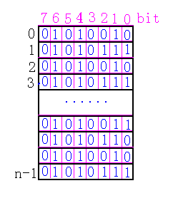
主存管理——主存管理概述
这一章研究的是主存(内存)的管理
地址总线
数据总线
控制总线

Slide 18
主存管理——主存管理概述
推荐看看“每个程序员都应该了解的内存知识”（英文，在http://www.oschina.net有部分翻译）
第1节: RAM
第2节: CPU的高速缓存
第3节: 虚拟内存
第4节: NUMA系统 （非统一内存访问架构）
第5节: 程序员可以做什么 - 高速缓存的优化
第6节: 程序员可以做什么 - 多线程的优化
第7节: 内存性能工具
第8节: 未来的技术
第9节: 附录与参考书目

Slide 19
主存管理——主存管理概述
主存储器（内存）与中央处理器一样是计算机系统的重要资源（空间和时间）。任何程序的执行最终都要从内存中存取指令和数据。因为多个进程对内存的共享，所以操作系统需要研究内存的管理。主要内容包括：
1 内存的分配
2 内存的保护
3 内存的扩充
4 内存地址映射

Slide 20
主存管理——主存管理功能
1. 几个概念
(1) 物理地址 (实地址)
物理地址是计算机主存单元的真实地址，又称为实地址。
(2) 主存空间
物理地址的集合所对应的空间组成了主存空间。
(3) 逻辑地址
用户的程序地址 (指令地址或操作数地址)均为逻辑地址。
(4) 程序地址空间
用户程序所有的逻辑地址集合对应的空间。
5

Slide 21
主存管理——主存管理概述
程序的内存组织(逻辑地址空间)
(1) 一维地址结构
程序和数据经编译、连接后成一个连续的地址空间；
确定逻辑地址空间中的指令地址
或操作数地址只需要一个信息。
0
1
...
n-1
程序地址空间
一维地址结构
示例：readelf -a hello > hello.elf.txt

Slide 22
主存管理——主存管理概述
(2) 二维地址结构
一个程序由若干个分段组成，每个分段是一个连续的地址区；
确定逻辑地址空间中的指令地址或操作数地址需要两个信息，一是该信息所在的分段，另一个是该信息在段内的偏移量。
code_addr
data_addr
stack_addr
0
0
0
1
1
...
...
2KB-1
...
栈段
3KB-1
数据分段
4KB-1
代码分段
程序地址空间——二维地址结构
4

Slide 23
主存管理——主存管理概述
(2) 二维地址结构
示例：x86实模式下的内存管理
实模式8086处理器的内存寻址空间是1MB（20根地址线），
硬件寻址方式：(段寄存器<<4) + 偏移值
段寄存器(16bits)：CS,DS,SS,ES
偏移值(通用寄存器16bits): DI，SI，BP，SP
二维地址结构的优缺点？
1 符合人们习惯，2 不同段实现不同的保护，3 可以实现动态链接，按需要调用分段时。

Slide 24
主存管理——主存管理功能
主存管理功能

Slide 25
主存管理——主存管理功能
2. 主存管理功能
地址映射（逻辑地址 --> 物理主存）
主存分配
主存保护
主存扩充
7

Slide 26
主存管理——主存管理功能
3. 地址映射
(1)为什么要进行地址映射
作业的相应进程在处理机上运行时，所要访问的指令和数据的实际物理地址和逻辑地址空间中的地址是不同的。
(2) 什么是地址映射
将程序地址空间中使用的逻辑地址变换成主存中的物理地址的过程，称为地址映射。
0
mov r₁,[500]
123
0
1000
mov r₁,[500]
123
1100
100
1500
500
1599
599
程序地址空间
256k-1
程序地址空间装入主存
存储空间
8

Slide 27
主存管理——主存管理功能
(3) 地址映射的时机和类别
① 编程或编译时确定地址映射关系
在程序编写或程序编译时确定虚、实地址之间的对应关系，结果 是一个不能浮动的程序模块。
② 在程序装入时确定地址映射关系
在程序装入过程中随即进行的地址变换方式称为静态地址映射。
0
mov r₁,[500+m]
0
重定位
装入程序
m
mov r₁,[500]
100
m+100
500
123
m+500
123
599
程序地址空间
256k-1
静态地址重定位示意图
存储空间
9

Slide 28
主存管理——主存管理功能
③ 在程序运行时确定地址映射关系
在程序执行期间，随着每条指令和数据的访问自动地连续
地进行地址映射，这种地址变换方式称为动态地址映射。
重定位寄存器
0
mov r₁ , [500]
1000
1000
0
1100
mov r₁,[500]
100
500
+
1500
123
逻辑地址
500
123
1600
599
程序地址空间
256k-1
存储空间
动态地址重定位示意图
10

Slide 29
动态地址映射一般由硬件自动完成，变换快，比较灵活，能满足以下目标：
1、具有给一个用户程序任意分配内存区的能力;
2、改变内存地址时，不需要修改用户程序;
3、具有重新分配的能力;
4、具有以间断方式分配主存的能力;
5、具有只装入部分代码即可运行的能力;

Slide 30
静态映射与动态映射的区别
静态地址映射 | 动态地址映射
在作业装入过程中 进行地址映射 | 在程序执行期间 进行地址映射
需软件 重定位装入程序 | 需硬件地址变换机构 重定位寄存器
需花费较多CPU时间 | 地址变换快
不灵活 | 灵活

Slide 31
存储保护
1. 什么是存储保护
在多用户环境中，主存储器按区分配给各用户程序使用。为了互不影响，必须由硬件（软件配合）保证每道程序只能在给定的存储区域内活动，这种措施叫做存储保护。

Slide 32
主存管理——主存管理功能
存储保护方法
① 上下界防护
例：程序大小为4KB，主存首址为20KB。
0
如何设置上下界寄存器内容 ？
如何判断是否越界 ？
若 20KB≤D＜24KB
允许访问；
否则发生越界中断
下界寄存器
mov r₁ , [500]
123
20KB
20KB
上界寄存器
24KB
24KB
256KB-1
存储空间
界限寄存器保护示意图
16

Slide 33
主存管理——主存管理功能
② 基地址、限长防护
例：程序大小为4KB，主存首址为20KB。
0
如何设置基址、限长寄存器内容 ？
如何判断是否越界 ？
若 逻辑地址 ＜ 4KB
允许访问；
否则发生越界中断
mov r₁ , [500]
123
基址寄存器
20KB
20KB
限长寄存器
24KB
4KB
256KB-1
存储空间
界限寄存器保护示意图
17

Slide 34
主存扩充
1. 问题的提出
主存容量始终显得十分紧张
如何使用户使用计算机不受主存容量的限制？
2. 解决问题的思路
部分装入，部分对换。

Slide 35
装入部分程序地址空间，它还能正常执行吗？（效率）
回答是肯定的，1968年P.Denning研究了程序执行时的局部性原理。
程序的局部性原理指程序在执行过程中的一个较短时间内，所执行的指令地址或操作数地址分别局限于一定的存储区域中。

Slide 36
第一，程序中只有少量分支和过程调用，大都是顺序执行的指令。
第二，程序包含若干循环，是由相对较少的指令组成，在循环过程中，计算被限制在程序中很小的相邻部分中。
第三，很少出现连续的过程调用，相反，程序中过程调用的深度限制在小范围内，一段时间内，指令引用被局限在很少几个过程中。
第四，对于连续访问数组之类的数据结构，往往是对存储区域中相邻位置的数据的操作。
第五，程序中有些部分是彼此互斥的，不是每次运行时都用到的，如出错处理程序。

Slide 37
实现方法
程序的全部代码和数据存放在辅存中；
将程序当前执行所涉及的那部分程序代码放入主存中；
程序执行时，当所需信息不在主存，由操作系统和硬件相配合来完成主存从辅存中调入信息，程序继续执行。

Slide 38
存储管理机制的发展
内存管理的目标和内容：
1、内存分配（动态分配）
2、内存映射（动态映射）
3、内存保护
4、内存扩充
8086：实地址内存管理模式（dos）
80386～现在：虚拟地址模式（window，linux）

Slide 39
虚拟存储器的概念
由操作系统和硬件相配合来完成主存的映射、保护、和辅存之间的信息动态交换。这样的计算机系统好像为用户提供了一个其存储容量比实际主存大得多的存储器，这个存储器称为虚拟存储器。
虚拟存储器的容量与主存大小无直接关系，只受限于计算机的体系结构。

Slide 40
虚拟存储器的核心
逻辑地址与物理地址分开（完全隔离）
1. 物理地址（实地址）
物理地址是计算机主存单元的真实地址，又称实地址。
2. 逻辑地址（虚地址）
用户的程序地址（指令地址或操作数地址）均为逻辑地址。
逻辑地址空间与物理地址空间分开（完全隔离）
1. 物理地址空间（实地址空间）
物理地址的集合所对应的空间组成了主存空间。
编址不一定从0开始。
2. 逻辑地址空间（虚拟地址空间）
用户程序所有的逻辑地址集合对应的空间。
编址总是从0开始。
提供地址变换机构(地址映射)

Slide 41
虚拟存储器的概念图
物理地址空间
虚拟地址空间
辅存
地址
变化
机构
主存
虚地址
实地址
处理器

Slide 42
0
0
1
1
0
n-1
n-1
1
作业1逻辑地址空间
作业1虚拟地址空间
……
……
0
0
1
1
n-1
n-1
m-1
作业i逻辑地址空间
作业i虚拟地址空间
物理内存空间

Slide 43
分区存储管理
一种最简单直接的存储管理方式，适用于多道程序系统，分时系统，也适用于虚拟地址空间分配。
原理：把内存分为一些大小不等的区域，每个作业进程占用一个或几个区域；操作系统占用其中一个分区域。允许多个进程共存。
分区存储管理主要解决的是内存分配问题。

Slide 44
动态分区的分配过程
0
0
0
0
0
os
os
作业₁
os
作业₁
作业₂
os
作业₁
作业₂
作业₃
os
作业₁
作业₂
作业₃
作业₄
20KB
20KB
20KB
20KB
20KB
52KB
52KB
52KB
52KB
66KB
66KB
66KB
130KB
130KB
230KB
256KB
256KB
256KB
256KB
256KB
主存
主存
主存
主存
主存
作业1申请
32KB
作业2申请
14KB
作业3申请
64KB
作业4申请
100KB
作业5申请
50KB

Slide 45
动态分区的回收过程
0
0
0
os
作业₁
作业₂
作业₃
作业₄
os
作业₁
作业₃
作业₄
os
作业₁
作业₃
20KB
20KB
20KB
作业₂
完成
52KB
52KB
52KB
66KB
66KB
66KB
130KB
130KB
作业₄
完成
130KB
230KB
230KB
230KB
256KB
256KB
256KB
主存
主存
主存

Slide 46
主存管理——分区存储管理
分配数据结构
① 主存资源信息块 (M_RIB)
② 分区描述器 (PD)
M_RIB
等待队列头指针
空闲区队列头指针
主存分配程序入口地址
PD
flag： 为 0 —— 空闲区
为 1 —— 已分配区
size：分区大小(=n+3), n为分区可用字节数
next：空闲区——自由主存队列中的勾链字
已分配区——此项为零
分配标志 flag
大小 size
指针 next
21

Slide 47
主存管理——分区存储管理
③ 空闲区队列结构
0
M_RIB
os
20KB
52KB
程序₁
0
0
52KB
14KB
26KB
66KB
230KB
^
程序₃
130KB
程序₄
空闲区队列
230KB
256KB
主存
动态分区的空闲区队列结构
22

Slide 48
分区的分配与回收
1. 分区分配
用户请求分配一个主存块
分区分配程序在自由主存队列中找一个满足用户需要的空闲块；
若找到，以空闲块与请求的主存块大小之间的关系（剩余大于门限值则分割，否则全部分配）进行相应的处理，并返回所分配区域的首址；
否则，告之不能满足要求。

Slide 49
分区的分配与回收（续）
2. 分区回收
回收主存块的四种情况
f1
作业1
f1
作业1
r
r
r
r
作业2
f2
f2
作业2
r上邻空闲区
r下邻空闲区
r上下邻空闲区
r上下邻已分配区

Slide 50
• 回收分区r（上邻空闲区）
f1
r与 f₁ 合并
成为一个大的空闲区f₁
r
f1
作业2
作业2
• 回收分区r（下邻空闲区）
r与 f₂ 合并
成为一个大的空闲区f₂
作业1
作业1
r
f2
f2

Slide 51
• 回收分区r（上、下邻空闲区）
f1
r与 f_{1 、} f₂ 合并
成为一个大的空闲区f₁
r
f1
f2
• 回收分区r（上、下邻已分配区）
作业1
作业1
r 成为一个新的空闲区 f
r
f
作业2
作业2

Slide 52
放置策略
什么是放置策略
选择空闲区的策略，称为放置策略。
常用的放置策略——
首次匹配（首次适应算法）
最佳匹配（最佳适应算法）
最坏匹配（最坏适应算法）

Slide 53
1.首次适应算法
首次适应算法是将输入的作业放置到主存里第一个足够装入它的可利用的空闲区中。
0KB
os
20KB
作
业
A
18KB
30KB
在使用
100KB
20KB
在使用
160KB
5KB
在使用
210KB
46KB
256KB

Slide 54
首次适应算法的特点
自由主存队列结构 ——空闲区地址由低到高排序。
尽可能地利用内存低端的空闲区，而尽量保存高端的空闲区。
该算法的分配和释放的时间性能较好，较大的空闲分区可以被保留在内存高端。
但随着低端分区不断划分而产生较多小分区，每次分配时查找时间开销会增大。

Slide 55
2.最佳适应算法
最佳适应算法是将输入的作业放置到主存中与它所需大小最接近的空闲区中。
0KB
os
20KB
作
业
A
18KB
30KB
在使用
100KB
20KB
在使用
160KB
5KB
在使用
210KB
256KB-1
46KB

Slide 56
最佳适应算法的特点
自由主存队列结构 ——空闲区大小由小到大排序。
尽可能地利用存储器中小的空闲区，而尽量保存大的空闲区。
从个别来看，碎片较小，但从整体来看，会形成较多碎片。

Slide 57
3. 最坏适应算法
最坏适应算法是将输入的作业放置到主存中主存中最不适合它的空闲区中。
0KB
os
20KB
作
业
A
18KB
30KB
在使用
100KB
20KB
在使用
160KB
5KB
在使用
210KB
256KB-1
46KB

Slide 58
最坏适应算法的特点
自由主存队列结构 ——空闲区大小由大到小排序
尽可能地利用存储器中大的空闲区
基本不留下小空闲分区，但较大的空闲分区不被保留。

Slide 59
主存管理——分区存储管理
三种放置策略的讨论
① 题例
程序A要求18KB；
程序B要求25KB；
程序C要求30KB。
分别用首次适应算法、最佳适应算法、最坏适应算法来处理程序序列，看哪种算法合适。(画出初始时的空闲队列结构)
0KB
os
20KB
30KB
在使用
100KB
20KB
在使用
160KB
5KB
在使用
210KB
46KB
256KB
主存
初始时主存分布示意图
29

Slide 60
主存管理——分区存储管理
② 首次适应算法、最佳适应算法、最坏适应算法的队列结构
20KB
0
20KB
160KB
0
5KB
210KB
0
46KB
^
0
30KB
100KB
0KB
os
20KB
30KB
在使用
(a) 首次适应算法的空闲区队列
100KB
20KB
160KB
0
20KB
20KB
0
30KB
210KB
0
46KB
^
0
5KB
100KB
在使用
160KB
5KB
在使用
(b) 最佳适应算法的空闲区队列
210KB
210KB
46KB
0
46KB
20KB
0
30KB
100KB
0
20KB
160KB
0
5KB
^
256KB
主存
主存分布示意图
(c) 最坏适应算法的空闲区队列

Slide 61
主存管理——分区存储管理
ⅰ 首次适应算法
20KB
0KB
os
0
30KB
100KB
0
20KB
160KB
0
5KB
210KB
0
46KB
^
20KB
30KB
在使用
100KB
(a) 首次适应算法的空闲区队列
20KB
在使用
160KB
程序A要求18KB
程序B要求25KB
程序C要求30KB
首次适应算法对该作业序列是不合适的
5KB
在使用
210KB
46KB
256KB
主存
主存分布示意图

Slide 62
主存管理——分区存储管理
ⅱ 最佳适应算法
160KB
0KB
os
0
5KB
100KB
0
20KB
20KB
0
30KB
210KB
0
46KB
^
20KB
30KB
在使用
100KB
(b) 最佳适应算法的空闲区队列
20KB
在使用
程序A要求18KB
程序B要求25KB
程序C要求30KB
最佳适应算法对该程序序列是合适的
160KB
5KB
在使用
210KB
46KB
256KB
主存
主存分布示意图

Slide 63
主存管理——分区存储管理
ⅲ 最坏适应算法
210KB
0KB
0
46KB
20KB
0
30KB
100KB
0
20KB
160KB
0
5KB
^
os
20KB
30KB
在使用
100KB
(c) 最坏适应算法的空闲区队列
20KB
程序A要求18KB
程序B要求25KB
程序C要求30KB
最坏适应算法对该程序序列是不合适的
在使用
160KB
5KB
在使用
210KB
46KB
256KB
主存
主存分布示意图

Slide 64
主存管理——分区存储管理
习题6-11 ：
主存中有两个空闲区，现有如下作业序列：
程序1要求50KB；
程序2要求60KB；
程序3要求70KB。
如果用首次适应算法和最佳适应算法来处理这个作业序列，问：哪一种算法可以分配的下？简要说明分配过程。
0KB
150KB
120KB
300KB
78KB
主存

Slide 65
碎片问题及拼接技术
1. 什么是碎片问题
在已分配区之间存在着的一些没有被充分利用的小空闲区。
0
os
如何解决碎片问题？
20KB
作业１
2. 拼接技术
所谓拼接技术是指移动存储器中某些已分配区中的信息，使本来分散的空闲区连成一个大的空闲区。
52KB
58KB
作业２
130KB
138KB
作业３
250KB
256KB
主 存

Slide 66
拼接技术图示
0
0
OS
OS
20KB
20KB
作业１
作业1
52KB
52KB
58KB
作业2
作业２
124KB
130KB
作业3
138KB
236KB
作业３
250KB
256KB
256KB
主存
主存

Slide 67
(3) 拼接技术缺点
移动分区花费CPU时间
拼接时，停止了所有工作，影响性能
需要重新定义内存中的作业

Slide 68
二、伙伴算法
把内存分为大小相等的页，每次只能分配2^{n}个的内存单元。(n=0, 1, ...)
满足伙伴的的要求如下：
1）两个块具有相同的大小，记作2^{b}。
2）它们的物理地址是连续的。
3）第一块的第一个页的物理地址是2^{b}的倍数，第0块和第1块是伙伴，第2块和第3块是伙伴，但是第1块和第2块不是伙伴。这样规定的目的是确保一对伙伴中的两个块可以合并成更高级的大块。
伙伴：2n*2^{b} (2n+1)*2^{b}

Slide 69
二、伙伴算法
总大小1M的内存，以1K为分配单位
1.请求A=100KB
2.请求B=240KB
3.请求C=64KB
4.请求D=256KB
5.释放B
6.释放A
7.请求E=75KB
8.释放C
9.释放E
10.释放D

Slide 70
三、实际常用的算法
1、程序中频繁分配的是小内存：小内存用一整块内存（比如4K）集中分配，
2、大内存以4K为单位分配。因为大内存分配的次数少，当然产生碎片的机会就少，大内存碎片也会少。
ptmalloc，tcmalloc，jemalloc

Slide 71
主存管理——页式存储管理
页式存储管理

Slide 72
背景，碎片问题：
用户要求分配的逻辑地址是一个连续的范围，它要求物理主存也有一块连续的区域，当主存中现有的空闲区大小都小于要求分配的大小时，就是碎片。采用拼接手段解决碎片问题代价太大。
为了寻找解决碎片问题的新路径，能否避开程序对连续性的要求，使得可以将程序放到不相邻的区域中。这正是分页的思想。

Slide 73
背景，主存的扩容：
分区存储中，当程序的地址空间小于主存可用空间时，该作业是不能投入运行的。
能否不必把所有程序地址空间装入主存，而只把当前所需的一部分内容装入主存？在程序运行时，由操作系统和硬件配合，自动的从辅存调入运行所需的内容。

Slide 74
背景：
1、分区存储管理的碎片问题；
2、程序部分装入，主存的扩容；
3、内存保护；
4、实现了虚拟存储；
分页存储是一种比较完美的内存管理方式，被广泛采用

Slide 75
一、页式系统的基本概念
1. 分页
程序的虚拟地址空间被等分成大小相等的片，称为页面，又称为虚页。
物理内存也被等分成大小相等的片，称为主存块，又称为实页。
2. 动态映射
虚页和实页的大小是一样的，连续的虚页可以被映射到不连续的实页。解决了碎片问题。
程序开始运行时，部分页面装入到主存块中，程序可以部分装入就运行，在运行时按需加载。

Slide 76
页式系统实例
0
2KB
0
0页
4KB
2KB
……
1页
4KB
2页
6KB
8KB
3页
作业地址空间
……
254KB
256KB-1
主 存

Slide 77
页式系统需要解决的问题：
地址映射（方法和效率）。
请调机制
能够判断当前访问页面是否在内存中。
如果不在内存时如何处理。
淘汰策略（置换算法）

Slide 78
地址映射
主存管理——页式存储管理
页表
① 什么是页表
为了实现从逻辑地址空间到物理主存的映象，系统建立的记录页与内存块之间对应关系的地址变换的机构称为页面映像表，简称页表。

Slide 79
主存管理——页式存储管理
(5) 分页映像存储的例子
0
页号
块号
0
os
1KB
0
5
1KB
1
6
os
2KB-1
2KB
程序₁地址空间
程序₁页表
3KB
0
4KB
1KB
0
2
1
4
5KB
2KB
2
7
6KB
3KB-1
程序₂地址空间
程序₂页表
7KB
8KB
0
9KB
0
8
1KB-1
10KB-1
程序₃地址空间
程序₃页表
主存
分页映像存储

Slide 80
主存管理——页式存储管理
页式地址变换
虚地址结构
当CPU给出的虚地址长度为16位，页面大小为1KB时，
在分页系统中地址结构的格式如下：
页号P
页内位移W
0
mov r₁ , [2500]
123
p w
1KB
15 10 9 0
虚地址结构
2KB
3KB-1
0
2
程序₂地址空间
1
4
2
7
页表

Slide 81
主存管理——页式存储管理
② 页式地址变换过程
页号P
页内位移W
2500
0 0 0 0 1 0 0 1 1 1 0 0 0 1 0 0
0
os
0
15 10 9 0
1KB
os
mov r₁ ,
[2500]
123
2KB
页表始址寄存器
mov r_{1,} [2500]
1KB
3KB
2KB
4KB
... ...
+
5KB
页号P
页内位移W
3KB-1
6KB
程序₂地址空间
2
452
7KB
123
8KB
9KB
0
2
7×1024+452
=7620
1
4
10KB-1
主存
2
7
页表
页式地址变换过程
40

Slide 82
主存管理——页式存储管理
③ 页式地址变换步骤
CPU给出操作数地址 (为2500) ；
由分页机构自动地把逻辑地址分为两部分，得到页号p和页内相对位移w (p =2， w =452)；
根据页表始址寄存器指示的页表始地址，以页号为索引，找到第2页所对应的块号 (为7) ；
将块号b和页内位移量w拼接在一起，就形成了访问主存的物理地址 (7*1024+452=7620)
41

Slide 83
主存管理——页式存储管理
习题6-14
已知主存容量为64KB，某一作业A的地址空间如图所示，它的四个页面（页面大小为1KB）0、1、2、3被分配到主存的2、4、6、7块中。
（1）试画出作业A的页面映射表；
（2）当200号单元初有一条指令
“mov r1, [3500]”执行时，如何进行正确的地址变化，以使得3500处的内容12345装入寄存器r1中，要求用图画出地址变换过程，并给出最终的物理地址。
0
mov r₁ , [3500]
12345
1KB
2KB
3KB
4KB-1
作业地址空间
41

Slide 84
二级页表：
31
22
21
12
11
0
页表目录索引
页表索引
页表偏移
线性地址
31
12
11
0
0
页首地址
页内偏移
…
…
物理地址（实地址）
…
…
1022
1023
页表目录
页表

Slide 85
效率分析：
每次读写一个数据至少需要访问2次内存。执行速度下降100%。
怎么办：
一种特殊的高速缓冲存储器：联想存储器

Slide 86
主存管理——页式存储管理
(4) 采用联想存储器加快查表速度
① 什么是联想存储器
高速、小容量半导体存储部件，又称高速缓冲存储器。
② 快表
在高速缓冲存储器中存放正在运行的进程当前用到的页号和对应的块号，又称为快表。
42

Slide 87
主存管理——页式存储管理
③ 利用快表进行地址映射
页表起始地址寄存器
逻辑地址
a
P w
仅在联想映像不匹配时进行
+
页号
联想存储器
首
先
选
择
┇
┇
┇
a
p
a+p
b
b
┇
┇
┇
所有页表在主存中
b w
物理地址
联想寄存器和主存页表相结合的分页地址变换
43

Slide 88
采用联想存储器的地址转换
假定访问主存时间为100微秒，访问联想存储器时间为10微秒，联想存储器为32个单元时快表命中率可达99%，按逻辑地址存取的平均时间为：
(100＋10)×99% ＋
(100+100)×(1-99%)＝111微秒
两次访问主存的时间为：
100×2＝200微秒。

Slide 89
内存扩充（即程序部分装入问题）
只装入一个作业的部分页面即可投入运行，一个作业事先分配固定数目的主存块。
在程序执行过程中，如果需执行的指令或访问的数据尚未在内存（称为缺页），则由处理器通知操作系统将相应的页或段调入到内存，然后继续执行程序。

Slide 90
主存管理——页式存储管理
程序部分装入需解决的问题
怎样发现所访问的页面在不在主存？
当发现所需访问的页面不在主存时如何处理?
扩充页表功能
页号 主存块号 中断位 辅存地址
中断位i ：标识该页是否在主存
若i=1，表示此页不在主存；
若i=0，表示该页在主存
辅存地址 ：该页面在辅存的位置

Slide 91
主存管理——页式存储管理
缺页处理示例
① 程序2在请求分页系统中的存储映像
0
os
0
1KB
1KB
页号 辅存地址 中断位 块号
os
2KB
mov r1,[2120]
add r1,[3410]
0
地址
0
2
程序₂第0页
1
地址
0
3KB
4
2KB
地址
1
4KB
2
程序₂第1页
006802
5KB
3
地址
1
3KB
6KB
006251
程序2页表
7KB
4KB-1
程序2地址空间
8KB
9KB
程序₂在请求分页系统中的存储映像
10KB−1
主存
程序2的固定主存块数为 m=3，讨论程序执行

Slide 92
主存管理——页式存储管理
② 缺页处理
“mov r₁，[2120］”指令执行过程：
CPU产生的虚地址为2120
分页机构得 p=2，w=72
查页表。该页中断位 i=1
发生缺页中断 ！
获取辅存位置？
如主存中有空白块，且n<m，则直接调入
如主存中无空白块，或n=m，则需淘汰该程序在主存中的一页
中断返回
0
1KB
mov r1,[2120]
add r1,[3410]
2KB
006802
3KB
006251
4KB-1
程序₂地址空间

Slide 93
主存管理——页式存储管理
③ 缺页处理过程图示
启动要处理的指令
给出虚地址
准备执行下条指令
得到页号
Y
执行完该指令
该页在主存?
硬件
N
缺页中断
软件
有空闲块?
N
选一页淘汰
Y
从外存读入所需的页
调整存储分配表和页表
N
要重写入?
调整存储分配表和页表
Y
重新启动被中断的指令
该页写入外存
指令执行步骤和缺页中断处理过程

Slide 94
主存管理——页式存储管理
4. 淘汰机制与策略
(1) 什么是淘汰策略
用来选择淘汰哪一页的规则叫做置换策略，或称淘汰算法。

Slide 95
颠簸：
颠簸(thrashing)，又称为“抖动”。
简单地说，导致系统效率急剧下降的主存和辅存之间的频繁页面置换现像称为“抖动”。
原因：淘汰的页面恰好是不久又要访问的页面。
颠簸严重影响了系统的性能。

Slide 96
缺页中断率
假定作业p共计n页，系统分配给它的主存块只有m块（1≤m≤n）。如果作业p在运行中成功的访问次数为S，不成功的访问次数为F，则总的访问次数Ａ为：
A = S + F
又定义：
f = F / A
称f为缺页中断率。

Slide 97
影响缺页中断率的因素
(1) 分配给进程的主存页面数
(2) 页面本身的大小
(3) 程序的编制方法
(4) 页面淘汰算法

Slide 98
主存管理——页式存储管理
(5) 常用的页面淘汰算法（置换算法）
① 最佳算法(OPT算法)
假定程序p有n页，分配的主存块只有m块(1<=m<=n)。在程序执行过程中，缺页中断次数最少的淘汰算法就是最佳算法。
当要调入一新页而必须先淘汰一旧页时，所淘汰的那一页应是以后不再要用的，或者是在最长的时间以后才会用到的那页。
最佳算法是一个理论算法，是无法实现的，因为在程序运行中无法对以后要使用的页面做出精确的判断。
最佳算法可以用来作为衡量各种具体算法优劣的判断。

Slide 99
主存管理——页式存储管理
② 先进先出淘汰算法(FIFO算法)
什么是先进先出淘汰算法
总是选择在主存中居留时间最长 (即最早进入主存)的一页淘汰。
理由：最早调入主存的页，其不再被使用的可能性比最近调用入的可能性大。
先进先出淘汰算法的实现方法（1）
建立一个页号表p[m]，记录页面进入主存的先后次序；（m就是固定分配的主存块数）
一个替换指针，指向最早进入主存的页面；
当需要置换一页时，选择替换指向的那一页，然后调
整替换指针的内容。

Slide 100
主存管理——页式存储管理
m=4，页面进入主存的先后次序：
4 -> 5 -> 1 -> 2
页号表
替换指针
2
6
4
指向最老的一页
5
当要调入第6页时：
替换第4页
将第4页改为6
替换指针指向下一个，第5页
1
先进先出淘汰算法图例

Slide 101
主存管理——页式存储管理
块号 页号 指针
实现方法（2）：在存储分块表中建立次序表
在存储分块表中记录页面进
入主存的先后次序：
4 -> 5 -> 1 -> 2
0
替换指针
1
2
2
4
6
3
4
2
^
5
6
5
7
7
1
4
块号 页号 指针
0
替换指针
当要调入第6页时：
如何处理 ?
5 -> 1 -> 2 -> 6
1
^
6
2
6
3
4
2
2
5
6
5
7
7
1
4
先进先出淘汰算法存储块构造

Slide 102
主存管理——页式存储管理
先进先出淘汰算法的实际效果：
算法简单容易实现，对于具有按照线性顺序访问地址空间的程序是比较适合的，而其他情况效率不高。因为，那些常常被访问的页，可能在主存中也停留得最久。
据估计，先进先出淘汰算法的缺页中断率差不多是最优算法的三倍。

Slide 103
主存管理——页式存储管理
③ 最久未使用淘汰算法(LRU算法)
总是选择最长时间未被使用的那一页淘汰。
根据程序局部性原理，那些刚被使用过的页面，可能马上还要被使用，而在较长时间里未被使用的页面，可能也不会马上使用到。
最久未使用淘汰算法的实现
1、硬件计数器
2、页号堆栈
3、近似算法实现

Slide 104
主存管理——页式存储管理
硬件计数器：
为每个页表项关联一个使用时间域，为CPU增加一个时钟计数器。每次对主存的访问，计数器都增加，并且相应页表项的时间域都记录当前的计数器。
当需要淘汰一页时，选择具有最小时间域的页。
精确实现很困难！
（搜索时间域，更新时间域，时钟计数器溢出）

Slide 105
主存管理——页式存储管理
页号堆栈
页面访问轨迹：4 -> 5 -> 1 -> 2 -> 5 -> 6
2
5
6
访问第5页
访问第6页
1
2
5
5
1
2
4
4
1
访问4、5、1、2页后栈的内容
访问第5页后，调整栈的内容
淘汰第4页
访问第6页后，栈的内容
用页号堆栈记录最近访问的页

Slide 106
主存管理——页式存储管理
LRU淘汰近似算法实现
扩充页表功能
页 号 主存块号 中断位 改变位 引用位 辅存地址
① 引用位 —— 标识该页最近是否被访问
为“0”—— 该页没有被访问；为“1”—— 该页已被访问
(访问内存时由硬件自动置 1，页面管理软件周期性将所有引用位置 0)
② 改变位 —— 表示该页是否被修改
为“0”—— 该页未被修改；为“1”—— 该页已被修改

Slide 107
主存管理——页式存储管理
LRU淘汰近似算法实现
块号 页号 引用位 指针
块号 页号 引用位 指针
0
0
1
1
2
4
0
4
2
4
0
4
替换指针
3
替换指针
3
4
2
1
6
4
4
2
1
6
7
5
5
6
5
1
7
6
5
0
7
7
1
0
2
7
6
1
2
LRU近似算法举例
当要调入第6页时，如何处理 ?

Slide 108
主存管理——页式存储管理
④ LRU淘汰近似算法流程图
入口
读出替换指针指向的块号
移动指针指向下一个存储块
引用位为0 ?
N
置引用位为0
Y
选择该页淘汰，记录该页的页号、块号。
根据改变位将该页写回辅存。
将该页所在的块号送到替换指针
返回

Slide 109
主存管理——页式存储管理
LRU淘汰近似算法效果
实现简单，缺点有：
1、周期T的长短选择不易确定。
2、近似，淘汰的页不一定是上次访问以来最久未使用的页，而是在查找过程中第一个遇到的引用位为0的那一页。

Slide 110
缺页处理练习：计算缺页次数
某程序在内存中分配三个主存块，初始页面为空，程序执行时，页面走向为4，3，2，1，4，3，5，4，3，2，1，5
FIFO 4 3 2 1 4 3 5 4 3 2 1 5
4 3 2 1 4 3 5 5 5 2 1 1
4 3 2 1 4 3 3 3 5 2 2
4 3 2 1 4 4 4 3 5 5
x x x x x x x v v x x v
共缺页中断9次
块1
块2
块3
调入先后次序

Slide 111
LRU 4 3 2 1 4 3 5 4 3 2 1 5
4 3 2 1 4 3 5 4 3 2 1 5
4 3 2 1 4 3 5 4 3 2 1
4 3 2 1 4 3 5 4 3 2
x x x x x x x v v x x x
共缺页中断10次
块1
块2
块3
访问时间次序

Slide 112
将分配的主存块数改为4，情况如何？
4 3 2 1 4 3 5 4 3 2 1 5 (FIFO)
4 3 2 1 4 3 5 4 3 2 1 5 (LRU)
4 | 3 | 2 | 1 | 1 | 1 | 5 | 4 | 3 | 2 | 1 | 5
 | 4 | 3 | 2 | 2 | 2 | 1 | 5 | 4 | 3 | 2 | 1
 |  | 4 | 3 | 3 | 3 | 2 | 1 | 5 | 4 | 3 | 2
 |  |  | 4 | 4 | 4 | 3 | 2 | 1 | 5 | 4 | 3
X | X | X | X | v | v | X | X | X | X | X | X
4 | 3 | 2 | 1 | 4 | 3 | 5 | 4 | 3 | 2 | 1 | 5
 | 4 | 3 | 2 | 1 | 4 | 3 | 5 | 4 | 3 | 2 | 1
 |  | 4 | 3 | 2 | 1 | 4 | 3 | 5 | 4 | 3 | 2
 |  |  | 4 | 3 | 2 | 1 | 1 | 1 | 5 | 4 | 3
X | X | X | X | v | v | X | v | v | X | X | X

Slide 113
主存管理——页式存储管理
习题7-21
在请求分页系统中，某作业A有10个页面，系统为其分配了3个主存块。设该作业第0页已装入主存，进程运行时访问页面的轨迹是0、1、3、0、5、2、0，试用页号栈的方法回答如下问题。
（1）在先进先出页面置换算法下，缺页中断次数是多少？要求用图画出每一次页面置换前后的情况。
（2）若采用最久未使用淘汰算法呢？

Slide 114
主存管理——段页式存储管理
段式和段页式存储管理

Slide 115
主存管理——段页式存储管理
1. 段式地址空间
(1) 什么是段
分段是程序中自然划分的一组逻辑意义完整的信息集合。
分段的例：代码分段、数据分段、栈段页。
(2) 程序地址空间
由若干个逻辑分段组成，每个分段有自己的名字，对于一个分段而言，它是一个连续的地址区。
code_addr
data_addr
stack_addr
0
0
0
2KB-1
栈段
3KB-1
数据分段
4KB-1
代码分段
具有段式地址结构的程序地址空间

Slide 116
主存管理——段页式存储管理
(3) 段式地址结构
段 号 s 段 内 位 移 w
段式地址结构
段号
段内位移
2. 段式地址变换
s w
第S段
段号 长度 基址
段式地址步骤
取出程序地址(s，w)；
用s检索段表；
如w＜0或w≥L则主存越界；
(B＋w)即为所需主存
地址
L B
B+w
段式地址变换构

Slide 117
主存管理——段页式存储管理
3. 页式系统与段式系统的区别
(1) 用户地址空间的区别
① 页式系统中用户地址空间： 一维地址空间
② 段式系统中用户地址空间： 二维地址空间
(2) 分段和页面的区别
分段 页面
信息的逻辑划分 信息的物理划分
段长是可变的 页的大小是固定的
用户可见 用户不可见
w字段的溢出将 w字段的溢出自动加
产生越界中断 入到页号中

Slide 118
主存管理——段页式存储管理
4. 段页式系统
在段式存储管理中结合分页存储管理技术，在一个分段内划分页面，就形成了段页式存储管理。
(1) 段页式地址结构的程序地址空间
code_addr
data_addr
stack_addr
0
0
0
2KB-1
栈段
3KB-1
数据分段
4KB-1
代码分段
段页式地址结构

Slide 119
主存管理——段页式存储管理
7-32：虚拟地址长度为24位，其中23～22两位表示段类型：01、10、11分别代表代码段、数据段和栈，00非法；主存块和页面大小为2K。现在有一进程P，代码段分别占用4个主存块0xA、0x8、0x5、0xF，数据段分别占用3个主存块0xB、0x7、0xD，栈分别占用两个主存块0x1、0x6。
（1）进程的代码段空间以及整个虚拟地址空间最大是多少？
（2）画出进程P主存中段表、页表结构，其中段表包含段的起始虚拟地址、页表指针。
（3）计算进程P中逻辑地址0x8006AD的物理地址，给出计算过程。

Slide 120
主存管理——段页式存储管理
5. Linux系统x86处理器下的段页式系统

Slide 121
主存管理——小结
第6章 主存管理
小结

Slide 122
主存管理——小结
基本概念
内存相关的几个关键概念
逻辑地址 程序地址空间（一维或二维）
物理地址 主存空间（一维）
地址映射
定义
类型——静态地址重定位 定义 实现
动态地址重定位 定义 实现
存储保护
定义
界地址保护的实现方法
主存扩容
62

Slide 123
主存管理——小结
虚拟存储器（完全隔离，地址映射方式是关键）
分区存储管理
分区分配中的数据结构
空闲区队列结构
放置策略
首次适应算法、最佳适应算法、最坏适应算法的定义、特点
三种放置策略的讨论
分区的缺点及解决
碎片与拼接
63

Slide 124
主存管理——小结
页式存储管理
页式地址变换
页表，虚地址结构
页式地址变换过程
请调策略
扩充页表功能 —— 中断位 辅存地址
缺页处理
淘汰策略
扩充页表功能 —— 引用位 改变位
抖动
置换算法
定义
先进先出淘汰算法、最久未使用淘汰算法
64

Slide 125
主存管理——小结
段页式存储管理
段式系统的二维地址结构
段页式系统中段表、页表与主存的关系
65

Slide 126
课堂练习
假设在分页管理系统中，CPU地址长度为16位，页面大小为2k。
求每个作业最大页面数。
∵ 2k＝2¹¹，
∴页内偏移需要11位，页号可用位数为16－11＝5。
∴最大页面数为2⁵＝32。

Slide 127
某作业有4页，分别分配到主存的2、5、3、6块中，画出该作业的页表。
页号 | 块号
0 | 2
1 | 5
2 | 3
3 | 6
对于作业中的逻辑地址为[5240]的指令，计算其物理地址。

Slide 128
∵ 5240＝2×2048＋1144
∴该指令在第2页，页内偏移为1144。
又∵根据页表，第2页在内存中的第3块，
∴该指令的物理地址＝
3×2048＋1144＝7288

